Slide 1
KUSUDAMA
Przygotowali:
Weronika, Ewa, Piotr, Kacper

Slide 2
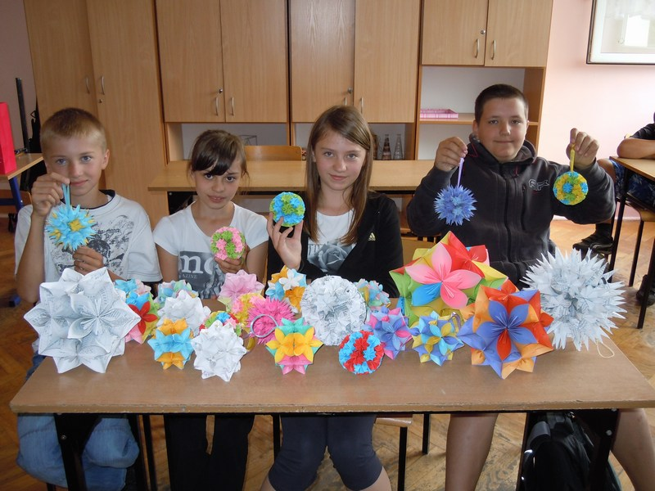
TO MY

Slide 3
Co to jest kusudama?
Kusudama to ozdobna kula stworzona metodą orgiami. Składa się ona z wielu modułów, które są ze sobą sklejone lub zszyte. Kusudama pochodzi ze starożytnej Japonii. Pierwotnie służyła jako kula z ziołami zawieszana w pomieszczeniu, jako ozdoba w bukietach kwiatów i ziół lub używana była przy kadzidłach.
Obecnie jest ozdobą, może być ciekawym prezentem.

Slide 4
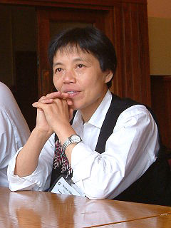
Tomoko Fuse
Jest twórczynią kusudamy. To urodzona w 1951 roku japońska origamistka i autorka wielu książek na temat orgiami.
http://pl.wikipedia.org/wiki/Tomoko_Fuse

Slide 5
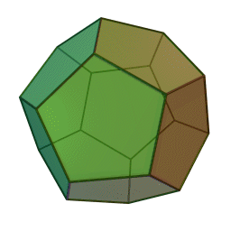
Kusudama jako dwunastościan
Dwunastościan foremny to wielościan, który składa się z 12 ścian w kształcie identycznych pięciokątów foremnych. Posiada on 30 krawędzi i 20 wierzchołków.
http://pl.wikipedia.org/wiki/Dwunasto%C5%9Bcian_foremny

Slide 6
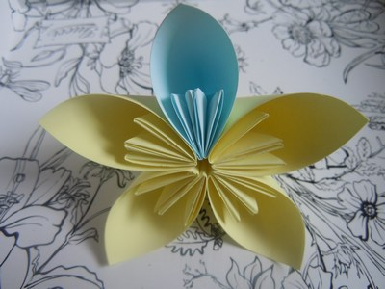
Kusudama jako dwunastościan c. d.
Z wierzchołka kusudamy wychodzą trzy kwiatki. Każdy kwiatek to pięciokąt foremny. Kusudama składa się z 12 kwiatków, czyli ma 12 ścian jak dwunastościan.

Slide 7
Co daje nam składanie papieru ?
rozwija myślenie i wyobraźnię,
ułatwia zapamiętywanie, uczy perfekcji i porządku,
pozwala na doskonalenie zdolności manualnych,
wymaga precyzji składania i koncentracji,
uczy logicznego myślenia,
uspokaja, rozbudza zainteresowania,
wpływa na rozwój podstawowych procesów uczenia się,
doskonali precyzje ruchów rąk,
rozwija pasję twórczą, daje pełne zadowolenie i poczucie samodzielności,
jest zabawą.

Slide 8
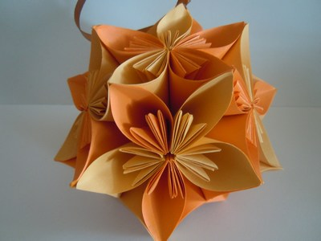
Wykonywaliśmy jeden rodzaj kusudamy
KUSUDAMA KLEJONA

Slide 9
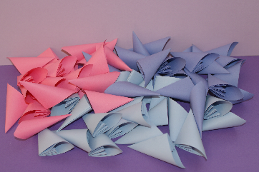
Kusudama klejona
Na całą kusudamę potrzebujemy
60 modułów.

Slide 10
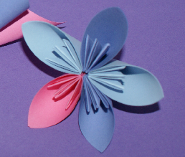
Kusudama klejona
Na jeden kwiatek potrzeba 5 modułów.

Slide 11
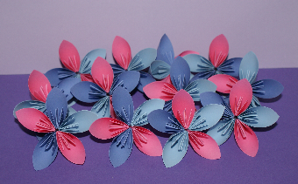
Kusudama klejona
Na całą kusudamę potrzebujemy 12 kwiatków.

Slide 12
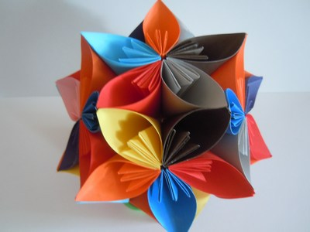
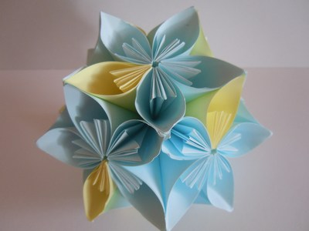
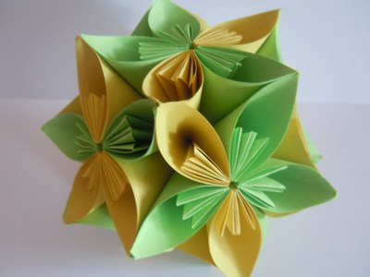
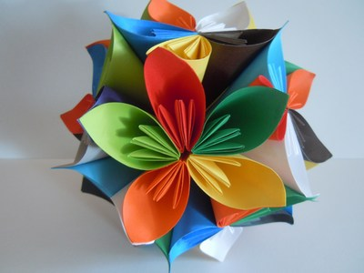
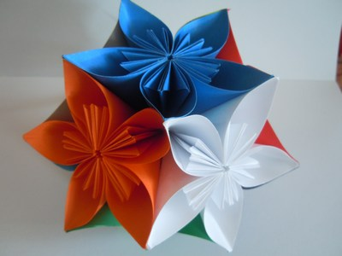
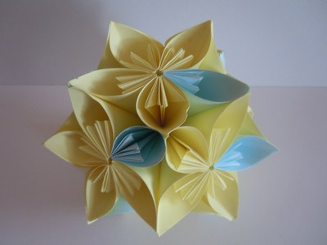
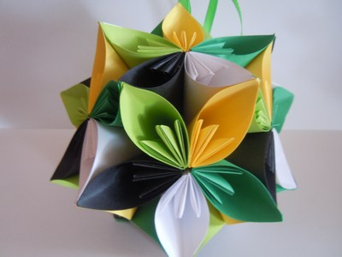
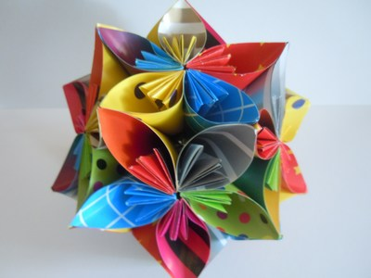
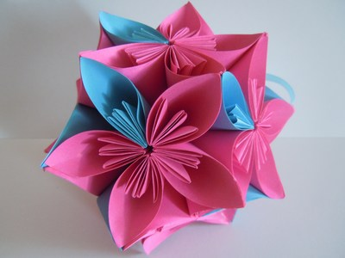
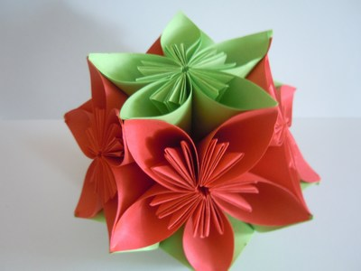
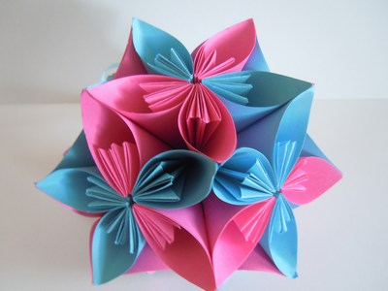
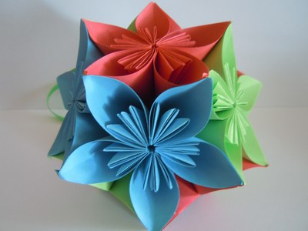
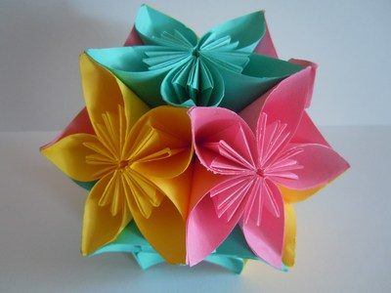
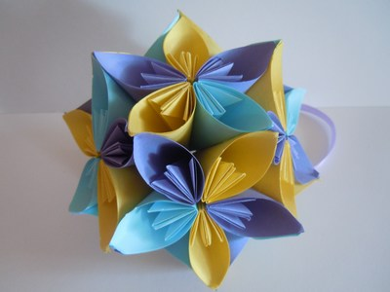
Nasze kusudamy

Slide 13
Podsumowanie
Realizując projekt „Matematyka z papieru” przeglądaliśmy zasoby internetu, uważaliśmy na zajęciach i nauczyliśmy się składać kusudamy. Do nauki własnej korzystaliśmy głównie z instrukcji i filmików opublikowanych przez panią Joannę Palińską na swojej stronie: www.joanna.palinska.cal.pl. Następie zrobiliśmy zdjęcia naszych pięknych prac i stworzyliśmy prezentację multimedialną o kusudamie, którą przedstawiliśmy na forum klasy i szkoły. Podsumowaniu projektu towarzyszyła również wystawa naszych prac.

Slide 14
KONIEC
Dziękujemy za uwagę

